Slide 1


Studierea elementelor și entităților instrumentului de modelare Enterprise Architect
A efectuat: Popa Cătălin, st. gr. TI-211
A verificat: asist. univ. Sava Nina,
lector univ. Radu Melnic.

Slide 2

Enterprise Architect
Enterprise Architect este o aplicație pentru reprezentarea diagramelor și desenarea acestora, precum și un instrument care depozitează datele din diagrame. Prin intermediul ei, utilizatorii pot crea diagrame UML, diagrame de flux, diagrame de secvență și multe alte tipuri de diagrame. Aceste diagrame pot fi utilizate pentru a defini specificații, pentru a comunica idei sau pentru a urmări evoluția unui proiect de-a lungul timpului.
Aplicația oferă, de asemenea, suport pentru diverse limbaje de programare, cum ar fi C++, C#, Java, PHP, Python, Visual Basic, și poate fi integrat cu alte aplicații precum Microsoft Office și Eclipse.
Enterprise Architect este disponibilă pentru utilizare pe sistemele de operare Windows și Linux.
1

Slide 3
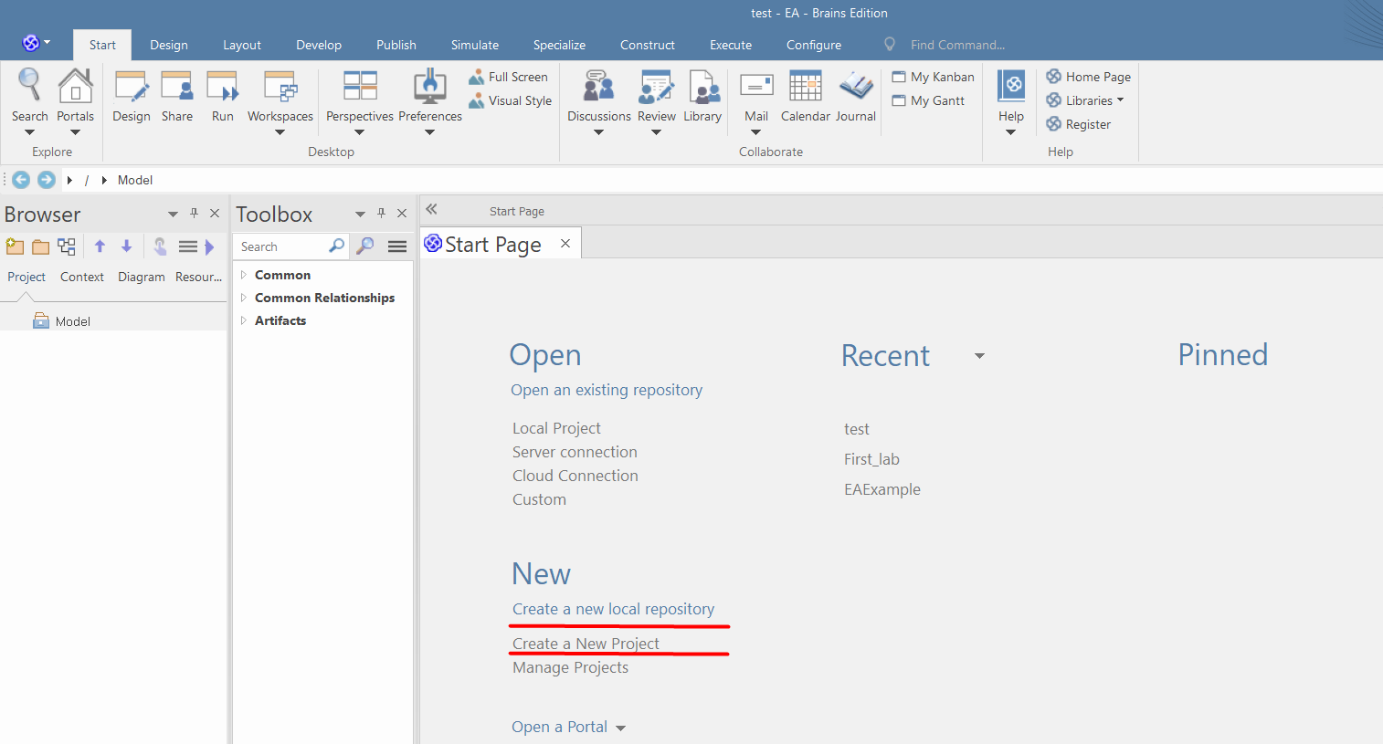
Interfața - EA
La primul pas de folosire a aplicației, mai întâi este nevoie de a alege un repozitoriu unde se vor salva datele, după care creem un poriect nou și îi acordăm un nume.
În figura 1 este reprezentată interfața aplicației respective.
Figura 1. Interfața EA
2

Slide 4

Entități de bază
Actorul -reprezintă atât persoana care lucrează cu sistemul, cât și sistemul, sau anumite părți ale sistemului. Denumirea actorului întotdeauna va fi un substantiv.
Observăm acotrul în figura 2.
Caz de utilizare – reprezintă o funcție îndeplinită de sistem. Denumirea unui caz de utilizare va fi mereu un verb la infinitiv (ex. Logare), sau un verb conjugat (ex. Șterge date), de asemenea lungimea maximă trebuie sa fie de 3 cuvinte. Observăm reprezentarea în figura 3.
Figura 2. Actor
Figura 3. Caz de utilizare
3

Slide 5
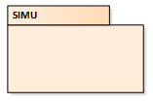

Boundary(figura 4) – are ca scop, gruparea anumitor funcționalități ale sistemului într-un tot întreg. Denumirea va fi un substantiv.
Pachetul(figura 5) – oferă posibilitatea de a împărți sistemul în părți componente. Denumirea pachetului întotdeauna va fi un substantiv.
Note(figura 6) – permite comentarea oricărei entități de pe diagramă.
Figura 4. Boundary
Figura 5. Pachetul
Figura 6. Note
4

Slide 6
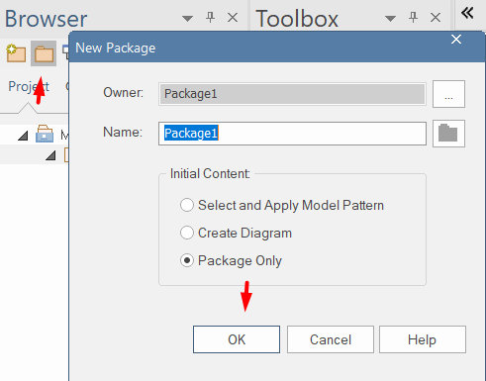
Crearea unui pachet
And here you can write a subtitle.
Pentru a crea un pachet, mai întâi se tastează pe butonul în formă de mapă, cum este reprezentat în figura 7, care este amplasat în meniul Browser, după care se va afișa o nouă fereastră. În fereastra respectivă, este necesar de a introduce o denumirea pachetului, după care se tastează ok.
Figura 7. Creare pachet nou
5

Slide 7
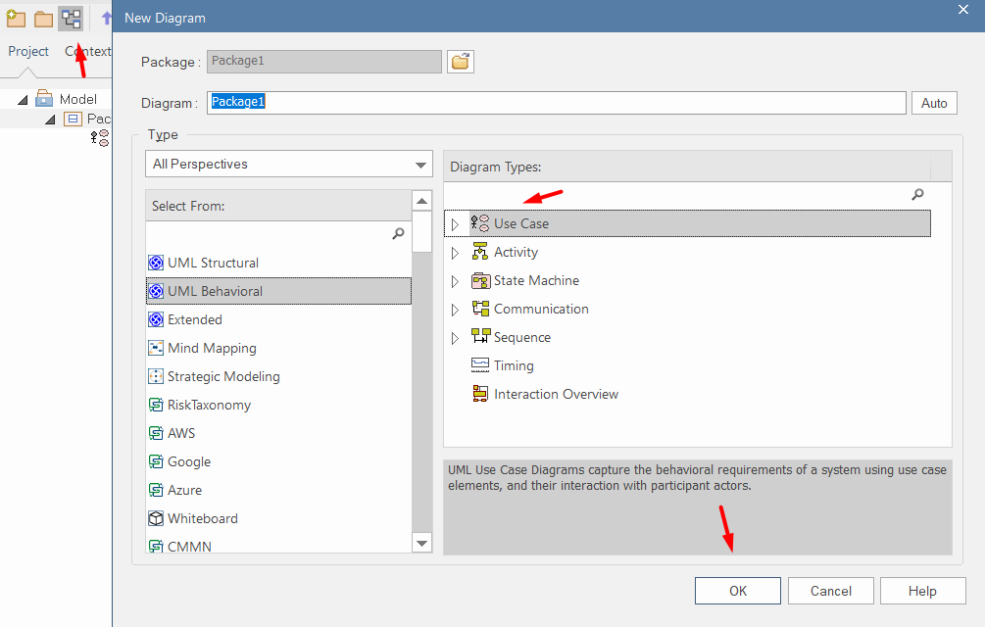
Crearea diagramei
And here you can write a subtitle.
În continuare vom crea o diagramă nouă. Pentru aceasta tastăm pe butonul aplasat în partea stângă, din figura 8, menționat cu săgeată. Apoi, introducem o denumire diagramei, alegem punctul use case din caseta tipului de diagramă și UML Behavioral și tastăm ok.
Figura 8. Creare diagramă
6

Slide 8
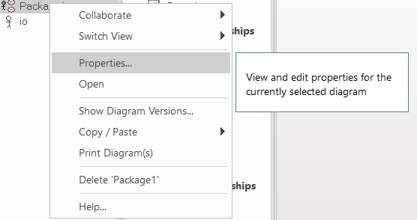
Fiecare pachet, diagramă sau proiect poate fi modificat. Pentru a efectua o modificare a unui detaliu sau entități, se face dublu click pe ea, sau o alternativă ar fi dând click dreapta pe ceea ce dorim să modificăm și să fie selectat butonul Properties din fereastra afișată, cum este in figura 9.
Figura 9. Modificarea
7

Slide 9
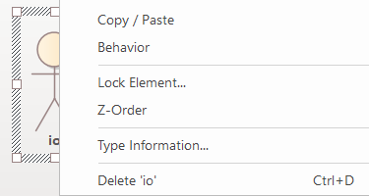
Pentru a șterge un pachet sau o diagramă, se accesează botonul delete de la tastatură sau dând click dreapta și selectând botonul delete, cum este afișsat în figura 10.
De asemenea, poți ștergi și prin folosirea combinației de la tastatură Ctrl+D.
Figura 10. Stergerea pachetului
8

Slide 10
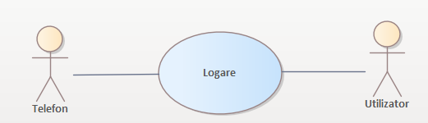
Diagrama cazurilor de utilizare este alcătuită din usecase, actori și relații de asociere, generalizare, dependență.
Putem observa exemplu din figura 11.
Figura 11. Diagrama cazurilor de utilizare
9

Slide 11



Tipurile de relații și sintaxa diagramei use-case
Asociere bidirecțională – întotdeauna se folosește între Actor și Cazul de utilizare.
Dependența – poate fi utilizată atât între 2 Actori cât și între 2 Cazuri de utilizare.
Generalizarea (moștenirea) – poate fi utilizată între cel puțin 3 Actori sau între cel puțin 3 Cazuri de utilizare.
10

Slide 12


Dependența cu stereotip include
- se folosește doar între Cazuri de utilizare. Este direcționată întotdeauna de la Cazul de utilizare de bază, către Cazul de utilizare care îi urmează. Este o funcție obligatorie pentru ca sistemul să funcționeze.
Dependența cu stereotip extend
– se folosește doar între Cazuri de utilizare. Este direcționată de la Cazul de utilizare copil cătree Cazul de utilizare de bază, adică este inversă ca direcție de Dependență cu stereotip include. Este o funcție opțională pentru ca sistemul să funcționeze.
11

Slide 13
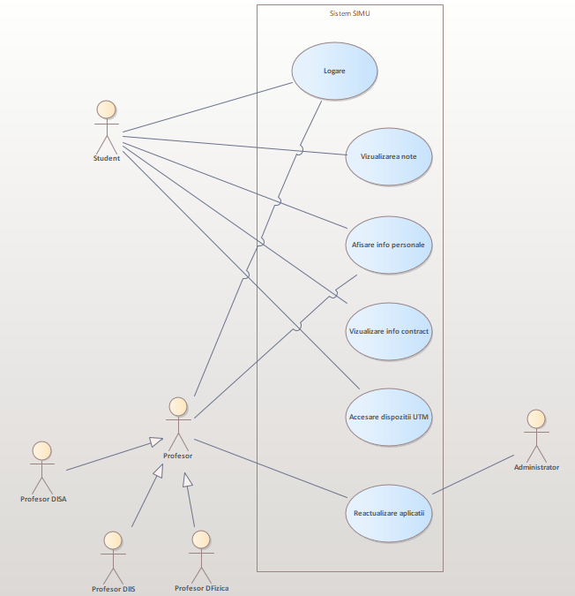
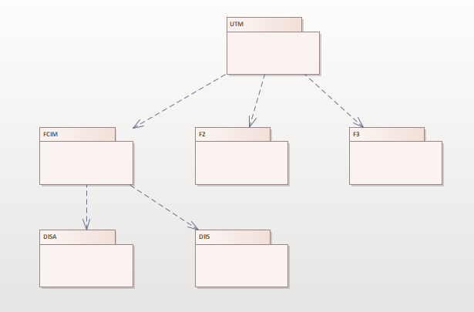
Figura 12. Descompunerea sistemului pe pachete
Figura 13. Principiul de funcționare al sistemului SIMU, UTM.
12

Slide 14
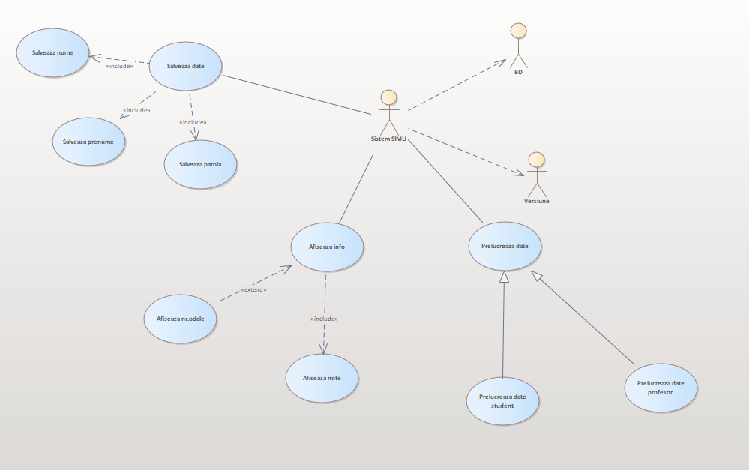
Figura 14. Functii de baza a sistemului SIMU
13

Slide 15
Concluzii
Enterprise Architect este o soluție software utilizată pentru modelarea și proiectarea arhitecturii întreprinderii. Acest instrument poate fi folosit pentru a proiecta modele de arhitectură în diferite domenii. Avantajele utilizării sunt faptul că acesta oferă o abordare holistică a proiecării arhitecturii întreprinderii, permițând utilizatorilor să modeleze și să gestioneze informațiile despre toate aspectele arhitecturii întreprinderii într-un singur loc. De asemenea, Enterprise Architect este o soluție flexibilă, care poate fi personalizată pentru a fi aplicate nevoile specifice ale fiecărei organizații.
În general, Enterprise Architect poate fi un instrument valoros pentru proectarea și gestionarea arhitecturii întreprinderii, dar utilizarea sa eficientă necesită investiții semnificative în timp și efort pentru a învăța și a înțtelege bine această soluție software.
14

Slide 16
Bibliografie
1. Ghid utilizare EA (sursă electronică).
2. SparxSystem - https://sparxsystems.com (sursă electronică).

